Slide 1
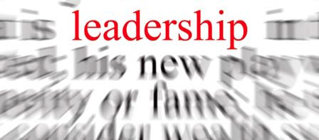
liderazgo

Slide 2
Rasgos de liderazgo
Hay miles de libros, artículos, etc. sobre el liderazgo
Lo que dicen los expertos…
VISIÓN/ENFOQUE
PASIÓN/COMPROMISO
CONFIANZA/INSPIRACIÓN/RELACIONES
Programa de Desarrollo de Mujeres de la ITF Fase 3
Notes:
Hay miles de libros, artículos, etc. sobre el liderazgo
Según los expertos, los/as buenos líderes incorporan los tres pilares principales que aparecen a continuación.

Slide 3
A veces, el liderazgo se confunde con…
Autoridad
Gestión
Posición
Liderar es un verbo (una acción: liderazgo), no una mera posición (líder)
El liderazgo puede practicarse desde muchas posiciones dentro de una organización (no solo de aquellas personas con el título de “líder”)
No toda persona que se denomina “líder” practica el liderazgo
Programa de Desarrollo de Mujeres de la ITF Fase 3
Notes:
El/la facilitador/a puede leer esta diapositiva, no requiere explicación.

Slide 4
Jefes/as frente a Líderes
Hacen frente a la COMPLEJIDAD
PLANIFICAN y ADMINISTRAN
Establecen METAS y OBJETIVOS
Organizan al PERSONAL
CONTROLAN y SOLUCIONAN PROBLEMAS
GESTIÓN FINANCIERA
BUSCAN ESTABILIDAD y PREVISIBILIDAD
Hacen frente al CAMBIO
Establecen una DIRECCIÓN
Articulan una VISIÓN
Nos dicen “QUIÉNES SOMOS”
Unen a la GENTE para que apoyen la VISIÓN
MOTIVAN A LOS MIEMBROS
DESARROLLAN NUEVOS LIDERAZGOS
DAN UN VUELCO A LAS COSAS
Programa de Desarrollo de Mujeres de la ITF Fase 3
Notes:
Señalar las diferencias entre los dos roles:
Los/as líderes establecen la dirección y articulan la visión.
Los/as jefes/as gestionan y llevan a cabo la visión y alcanzan los objetivos.
Los/as líderes motivan a las personas y las ayudan a crecer
Los/as jefes/as organizan y controlan el flujo de trabajo.

Slide 5
EL LIDERAZGO EN LOS SINDICATOS
ENCENDER O APAGAR FUEGOS
Programa de Desarrollo de Mujeres de la ITF Fase 3
Notes:
En los sindicatos los/as líderes deben encender fuegos y desarrollar pasión y energía, no resolver problemas ni apagar fuegos.

Slide 6
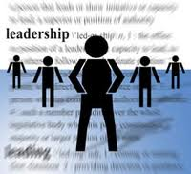
LOS CUATRO MARCOS DEL LIDERAZGO
Cada persona lidera de un modo particular: desde su propio MARCO o perspectiva.
Programa de Desarrollo de Mujeres de la ITF Fase 3
Notes:
En la obra Reframing Organizations: Artistry, Choice and Leadership (Jossey-Bass) , Lee Bolman y Terrance Deal definieron los estilos de liderazgo que corresponden a cuatro ámbitos.

Slide 7
LOS CUATRO MARCOS DEL LIDERAZGO
Los cuatro marcos del liderazgo:
Todos tienen su valía, pero algunos predominan sobre otros…
Cuestionario -
Puntuación -
Programa de Desarrollo de Mujeres de la ITF Fase 3
Notes:
Distribuya ahora el cuestionario de la Actividad 1 a todos/as los/as participantes y pídales que lo completen respondiendo a las preguntas.

Slide 8
LOS CUATRO MARCOS DEL LIDERAZGO
Grupos
Líderes estructurales / analistas de sistemas
Líderes humanistas / preocupados por la gente
Líderes políticos / defensores / negociadores
Líderes simbólicos / de visión / dramáticos
Programa de Desarrollo de Mujeres de la ITF Fase 3
Notes:
El marco estructural Todas las organizaciones tienen objetivos, límites, niveles de autoridad, sistemas de comunicaciones, mecanismo de coordinación y procedimientos propios. La estructura en sí misma es uno de los ámbitos centrales de toda organización. Las organizaciones existen para alcanzar los objetivos fijados. Una estructura apropiada (lógica y eficaz) puede ser concebida e implementada para cualquier organización. La coordinación y el control son esenciales para la eficacia. Los problemas organizativos surgen de las estructuras inapropiadas y se pueden resolver a través de la reorganización o la reestructuración.
El marco humanista El marco humanista examina la interacción entre las organizaciones y las personas. Parte de la premisa de que las habilidades, los conocimientos, las ideas, la energía y el compromiso de los individuos son los recursos más críticos de toda organización. Las organizaciones existen para servir a las necesidades del ser humano. Las organizaciones y las personas se necesitan unas a otras. Cuando la adecuación entre el individuo y la organización es mala, ambas partes sufrirán. Cuando la adecuación entre el individuo y la organización es buena, ambas partes se beneficiarán.
El marco político El marco político afirma que, ante diferencias constantes y recursos escasos, el conflicto entre los/as miembros de una coalición es inevitable y el poder se convierte inevitablemente en un recurso clave. Las decisiones importantes implican la asignación de recursos escasos —normalmente, el recurso más escaso es el poder—. Las organizaciones están compuestas de coaliciones y grupos de interés. Los objetivos y decisiones surgen de los procesos de regateo, de negociación y de lucha por el poder. El poder y el conflicto son características centrales de la vida organizativa.
El marco simbólico El marco simbólico supone que los seres humanos crearán y utilizarán símbolos para dar sentido al caos, claridad a la confusión y previsibilidad al misterio. Lo que importa en una organización no es lo que sucede, sino lo que significa para los/as participantes. Al enfrentarse con la incertidumbre y la ambigüedad, los seres humanos crean símbolos para reducir la ambigüedad, solucionar la confusión, aumentar la previsibilidad y ofrecer dirección. Las organizaciones tienen culturas distintas que pueden ser positivas o negativas, fuertes o débiles. Los mitos, los rituales, las ceremonias y las sagas ayudan a las personas a dar sentido a su experiencia organizativa.

Slide 9
Los cuatro marcos del liderazgo
Los/as líderes estructurales ponen énfasis en la racionalidad, el análisis, la lógica, los hechos y los datos. Seguramente creen firmemente en la importancia de las estructuras claras y de los sistemas de gestión bien desarrollados. Para ellos/as, un/a buen/a líder es alguien que piensa con claridad, toma buenas decisiones, tiene buenas aptitudes analíticas y puede diseñar estructuras y sistemas que consiguen resultados.
Programa de Desarrollo de Mujeres de la ITF Fase 3
Notes:
El/la facilitador/a puede leer esta diapositiva, no requiere explicación.

Slide 10
Los cuatro marcos del liderazgo
Los/as líderes humanistas ponen énfasis en la importancia de las personas. Creen que la tarea central de los/as líderes/as consiste en orientar, promover la participación, la motivación y el trabajo en equipo. Para ellos/as, un/a buen/a líder es un/a gestor/a facilitador/a, que fomenta la participación y que apoya y potencia a los demás.
Programa de Desarrollo de Mujeres de la ITF Fase 3
Notes:
El/la facilitador/a puede leer esta diapositiva no requiere explicación.

Slide 11
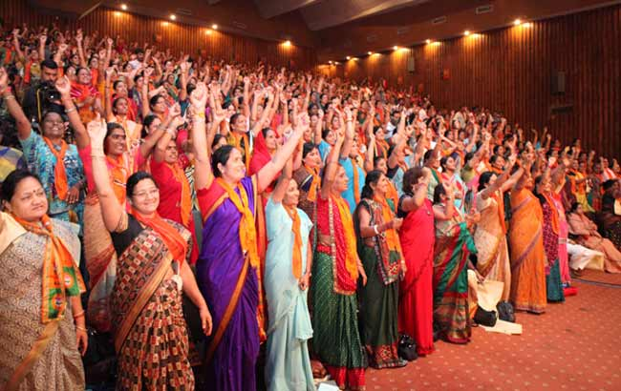
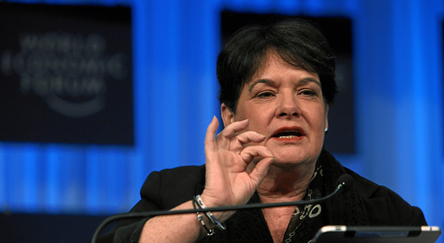
Los cuatro marcos del liderazgo
Los/as líderes políticos/as creen que los/as gestores/ y líderes viven en un mundo de intereses opuestos y de recursos escasos. La tarea central de los/as gestores consiste en movilizar los recursos necesarios para defender y luchar por las metas y objetivos del sindicato. Los/as líderes políticos ponen énfasis en la importancia de crear una zona de influencia sólida: aliados/as, redes, coaliciones... Para ellos/as, un/a buen/a líder es un/a defensor/a y negociador/a que entiende de política y que se siente a gusto en situaciones conflictivas.
Programa de Desarrollo de Mujeres de la ITF Fase 3
Notes:
El/la facilitador/a puede leer esta diapositiva, no requiere explicación

Slide 12
Los cuatro marcos del liderazgo
Los/as líderes simbólicos/as creen que la tarea esencial de los/as gestores/as consiste en aportar visión e inspiración. Utilizan su carisma personal y habilidades dramáticas para emocionar a las personas y lograr que se comprometan con la misión de la organización. Para ellos/as, un/a buen líder es un/a profeta y un/a visionario/a que utiliza símbolos, cuenta historias y enmarca la experiencia de forma que da esperanza y sentido a las personas.
Programa de Desarrollo de Mujeres de la ITF Fase 3
Notes:
El/la facilitador/a puede leer esta diapositiva, no requiere explicación. NEED TO REPLACE PICTURE WITH A WOMAN – BUT WHO? MALALA??

Slide 13
Los cuatro marcos del liderazgo
Conozca su marco…
Líderes estructurales y analistas de sistemas
Líderes humanistas y preocupados por la gente
Líderes políticos, defensores y negociadores
Líderes simbólicos y de visión
Entender las necesidades de los demás le ayudará a ser más eficaz
Programa de Desarrollo de Mujeres de la ITF Fase 3
Notes:
El/la facilitador/a puede leer esta diapositiva, no requiere explicación.

Slide 14
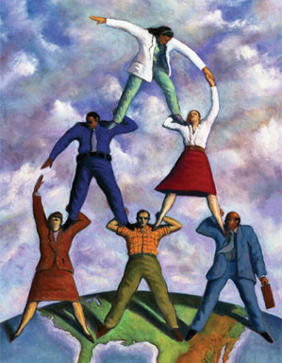
LOS CUATRO MARCOS DEL LIDERAZGO
¿Se ajustan estas descripciones a su estilo de liderazgo?
¿Cuándo ha visto que su estilo es más eficaz?
¿Cuándo encuentra problemas con su estilo?
¿Cómo podría beneficiarse de trabajar con personas líderes de otros marcos? ¿Qué retos podría encontrar?
Programa de Desarrollo de Mujeres de la ITF Fase 3
Notes:
Pida a los participantes que trabajen en grupos para responder a estas cuatro preguntas.

